Slide 1
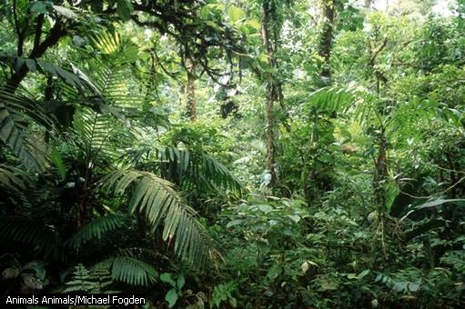
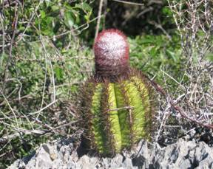
Tema: Biosfera
Influencia de los factores climáticos en la distribución de los seres vivos: factor hídrico y viento
Autora: M. Sc. Yolanda Sosa García
MS.c Cristina Iglesias Reyes
Universidad de Artemisa

Slide 2
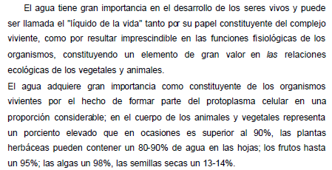
Los organismos vivos y el agua

Slide 3
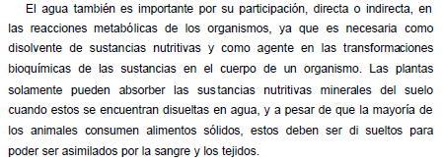

Slide 4
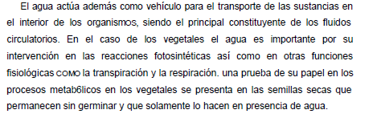

Slide 5
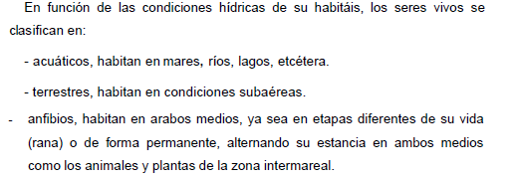
Clasificación de seres vivos según agua en su hábitat

Slide 6
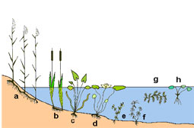
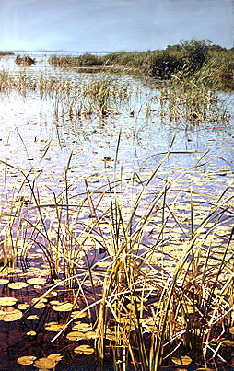
Vegetación en lagunas interiores y su alrededor
Plantas terrestres
Plantas acuáticas
Plantas flotadoras
Plantas enraizadas

Slide 7
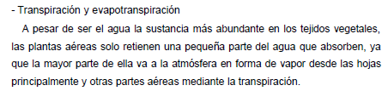
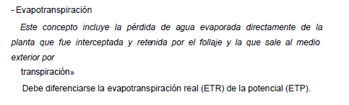
Las plantas pierden agua por

Slide 8
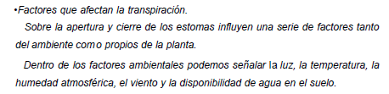

Slide 9
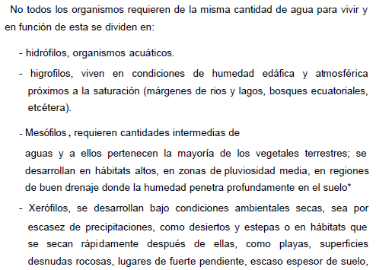

Slide 10
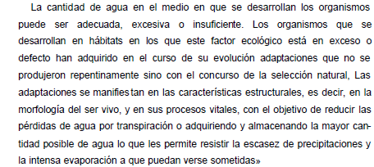
Adaptaciones de los organismos ante el factor agua

Slide 11


Adaptaciones de las plantas xerófilas

Slide 12
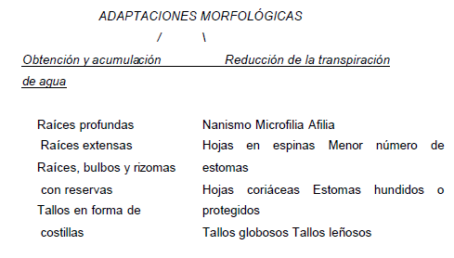

Slide 13
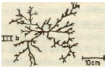

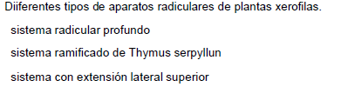
Adaptaciones de las xerófilas en las raíces
A
B

Slide 14

Adaptaciones morfológicas

Slide 15
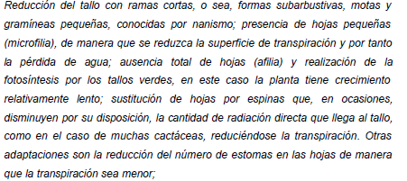
Adaptaciones morfológicas

Slide 16
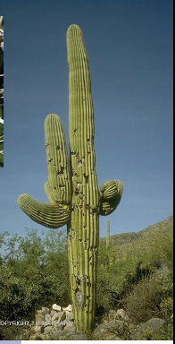
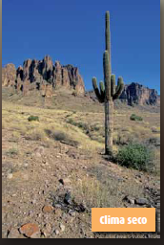
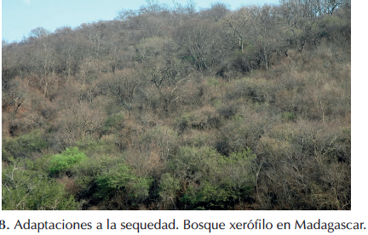
Adaptaciones morfológicas de las plantas a la escasez de agua
Espinas por hojas
Costillas
Microfilia

Slide 17
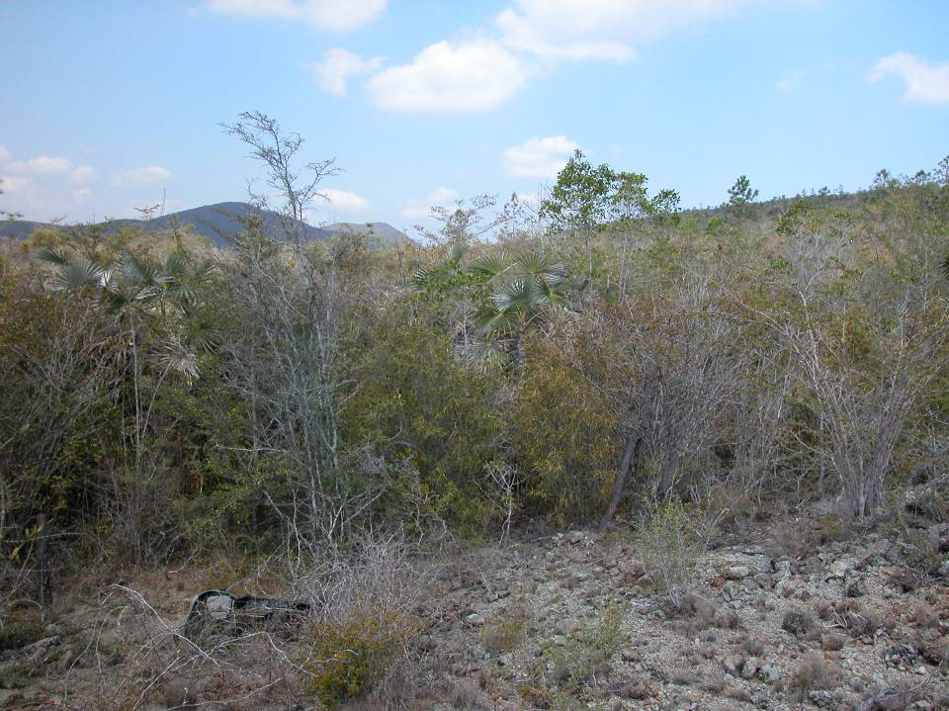
Adaptaciones morfológicas de las plantas a la escasez de agua: microfilia y espinas

Slide 18
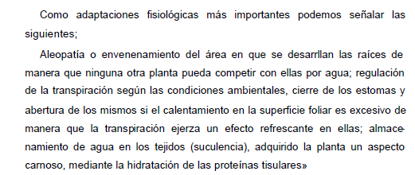
Adaptaciones fisiológicas de las plantas

Slide 19
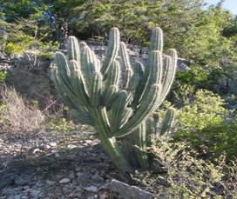
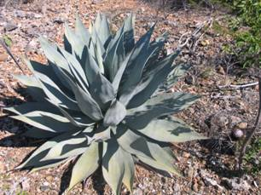
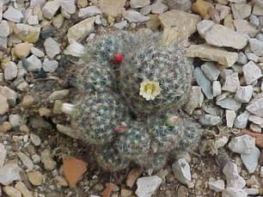
Adaptaciones fisiológicas de las plantas a la escasez de agua: suculencia

Slide 20
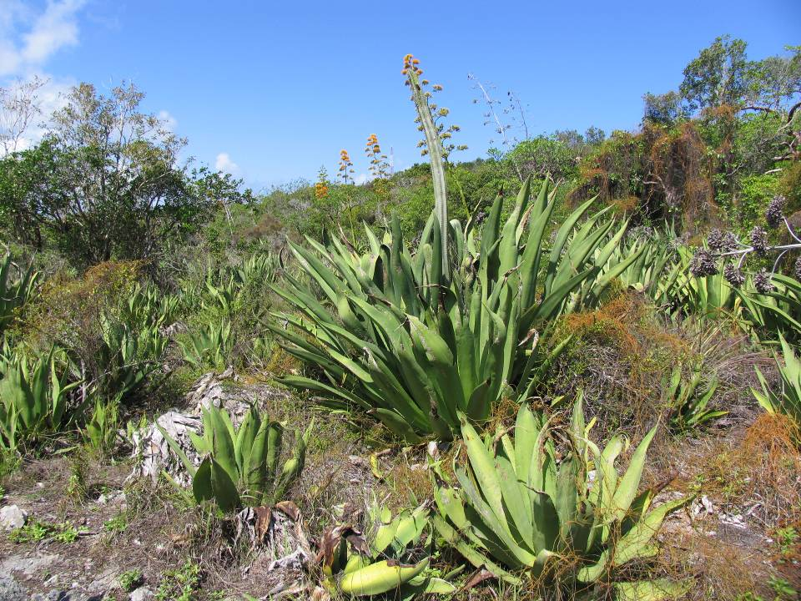
Matorral xeromorfo costero con diversas adaptaciones a la escasez de agua

Slide 21
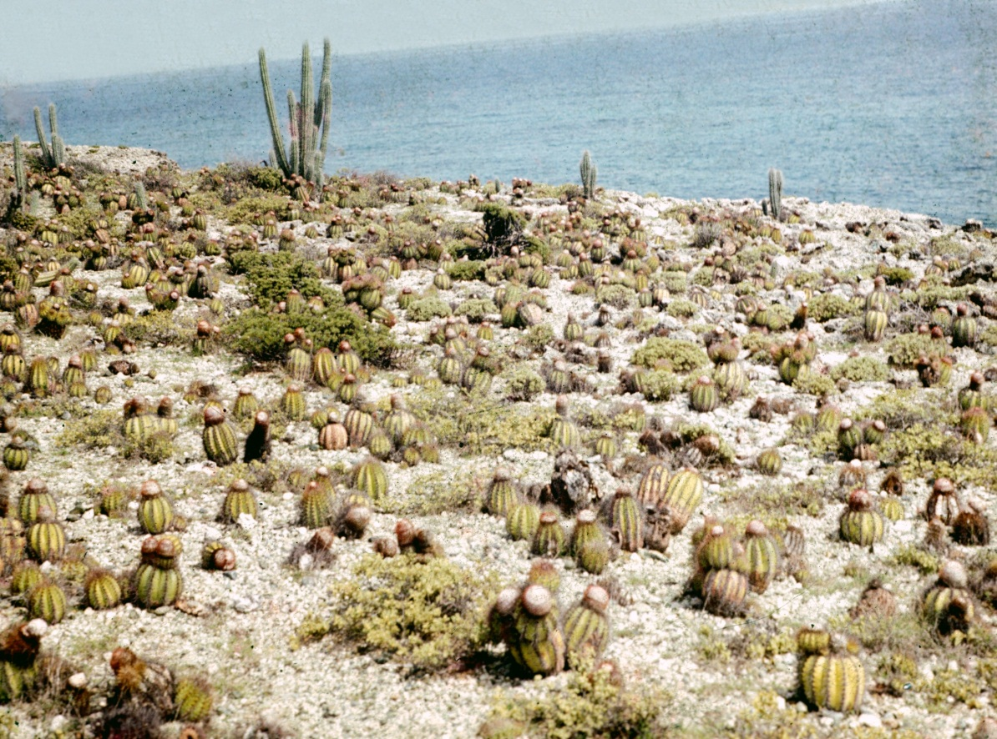
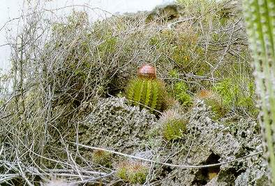
Matorral xeromorfo costero costa sur de la Región Oriental de Cuba

Slide 22
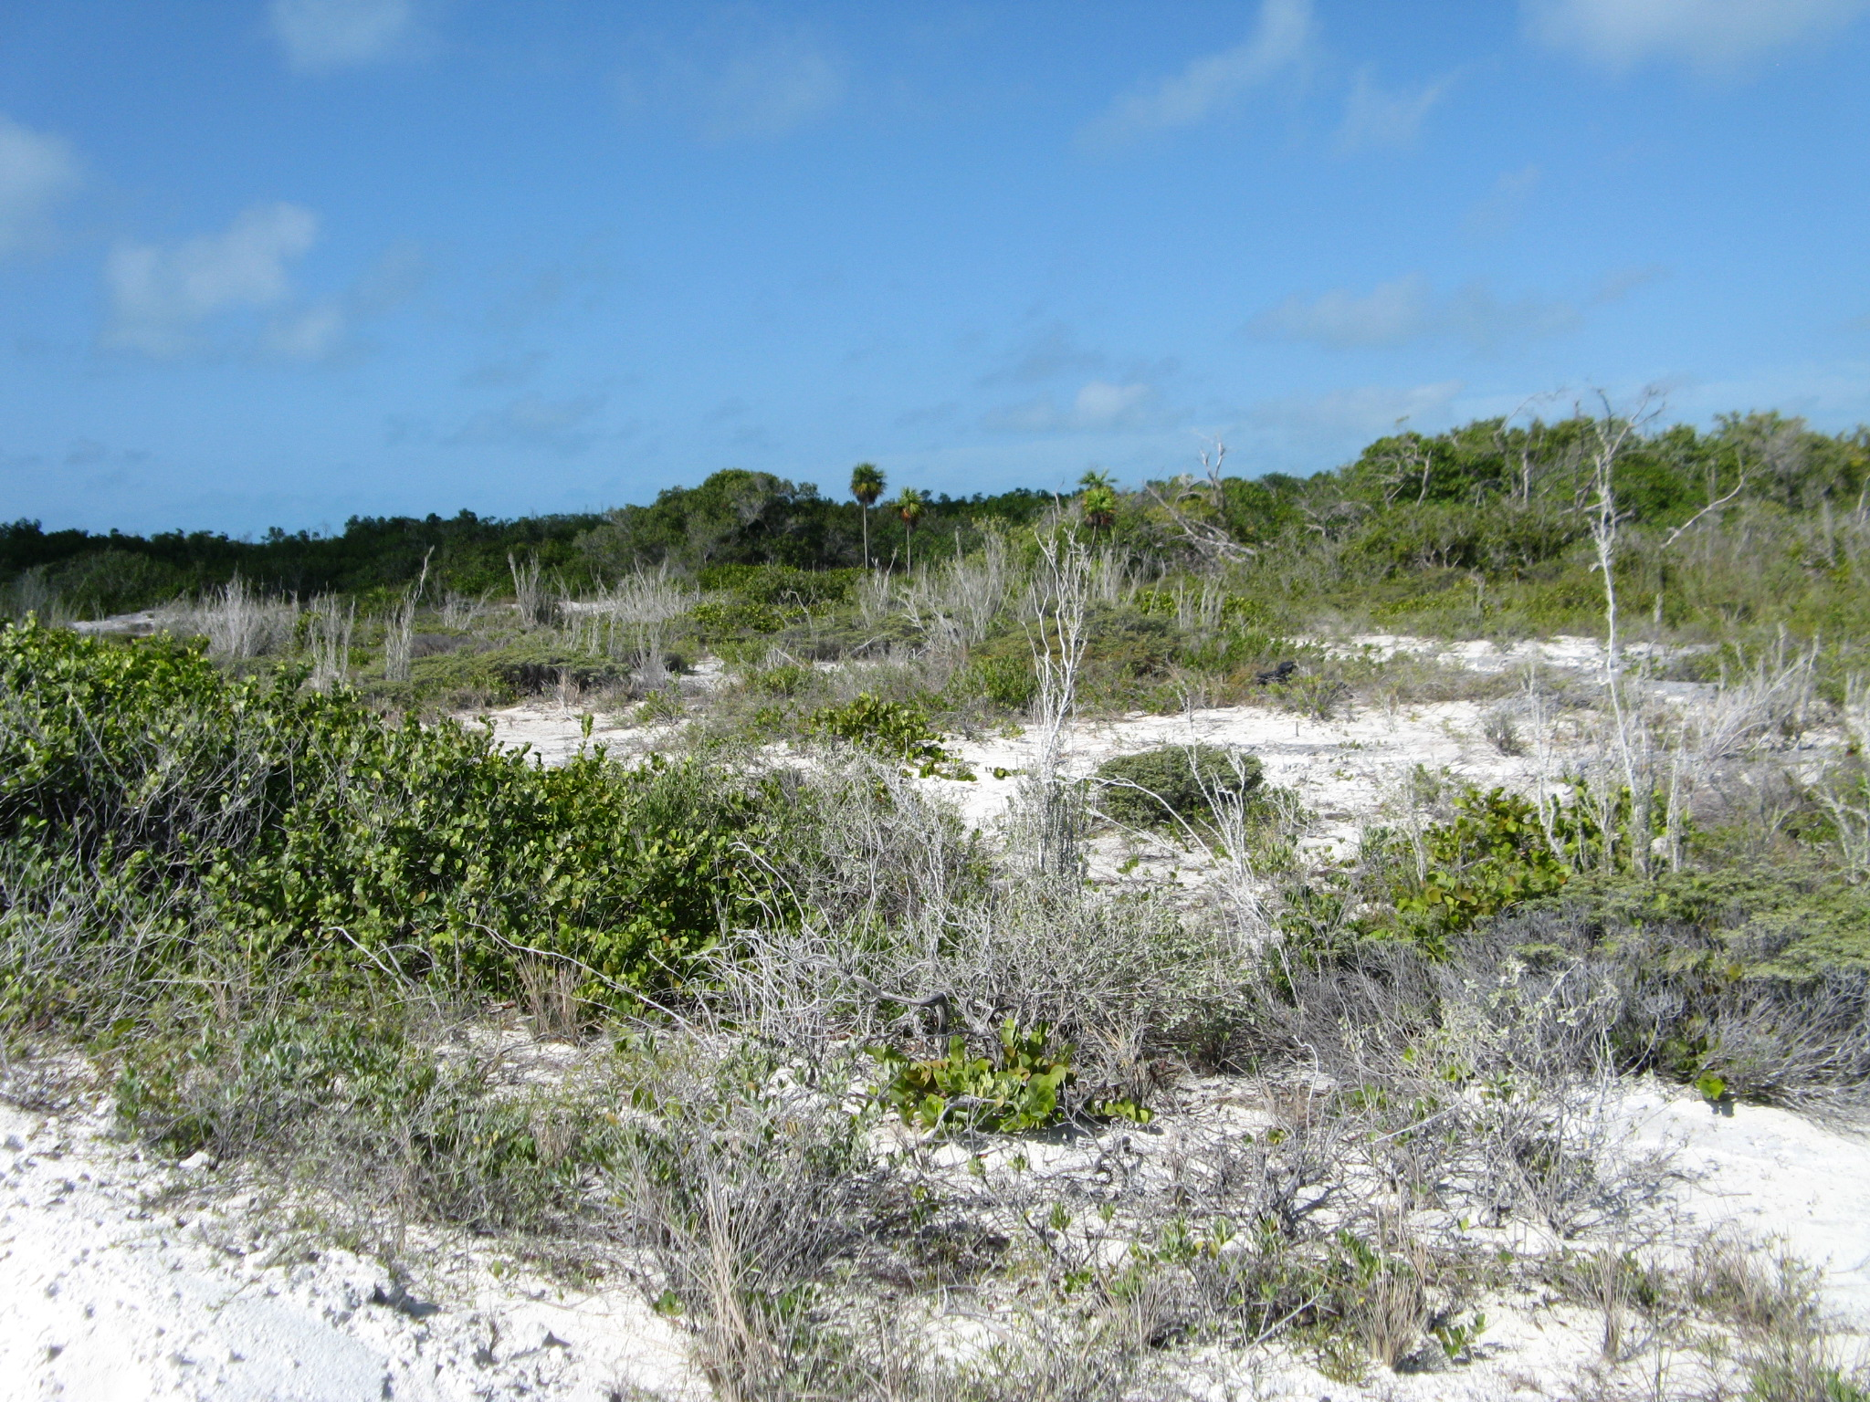
Vegetación de costas arenosas con xeromorfismo

Slide 23
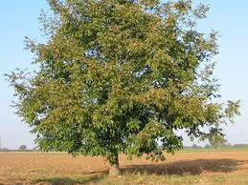
Alelopatía:
Distancia 25 m crecimiento exitoso,
16 m muerte

Slide 24
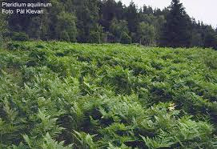
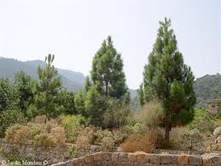
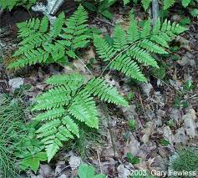
Alelopatía:
Pteridium: Inhibe el crecimiento de plántulas de Pino

Slide 25
Adaptaciones fisiológicas de las plantas
Algunas plantas concentran su actividad vital (germinación, crecimiento, floración) en los momentos con más lluvia del año, y reducen su crecimiento en las épocas de sequía.
Otras plantas directamente concentran todo su ciclo vital, desde la germinación a la fructificación, en un periodo muy corto de tiempo, desarrollándose rápidamente
Plantas efímeras de ciclo vegetativo en estación de lluvias en la seca dejan semillas o yemas en las raíces. Hay plantas que sus semillas esperan hasta 50 años
Caducidad del follaje en estación seca en clima tropicales y hacen fotosíntesis por el tallo

Slide 26
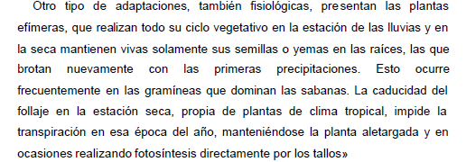

Adaptaciones fisiológicas de las plantas a la escasez de agua

Slide 27


Slide 28
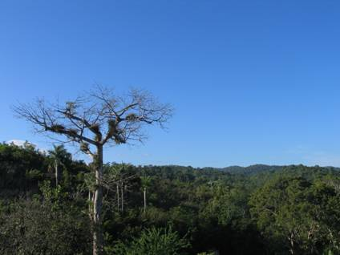
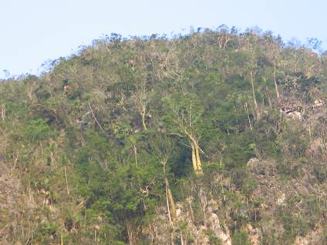
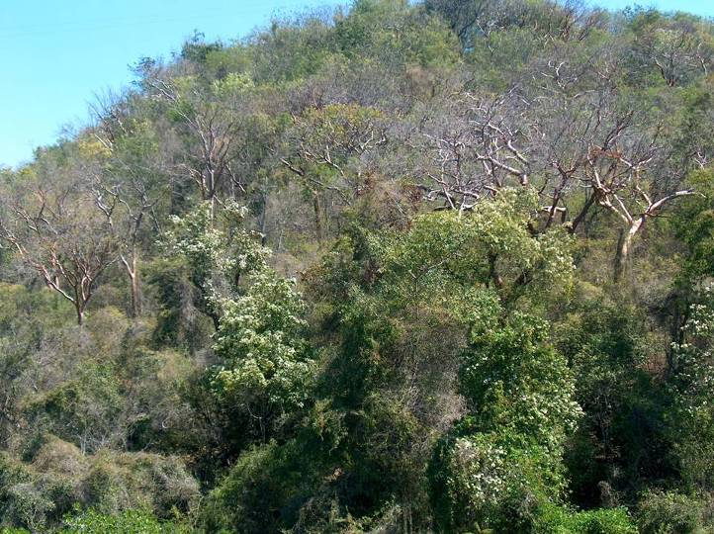
Bosque semidecíduo tropical y matorral micrófilo con adaptaciones estacionales a la escasez de agua
Especies de árboles y arbustos pierden sus hojas durante la época seca y cuando vuelven las lluvias puede generar nuevas hojas.

Slide 29
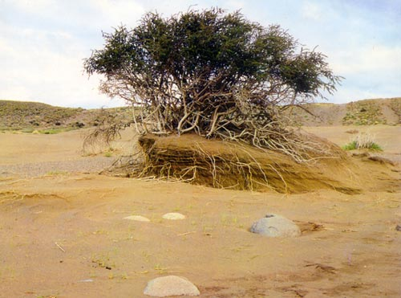
Vegetación del desierto con adaptaciones

Slide 30
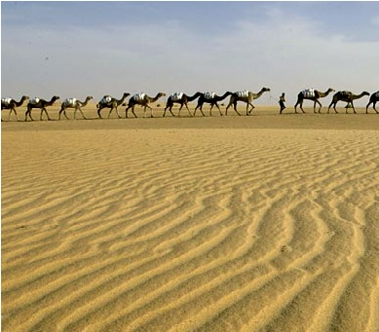
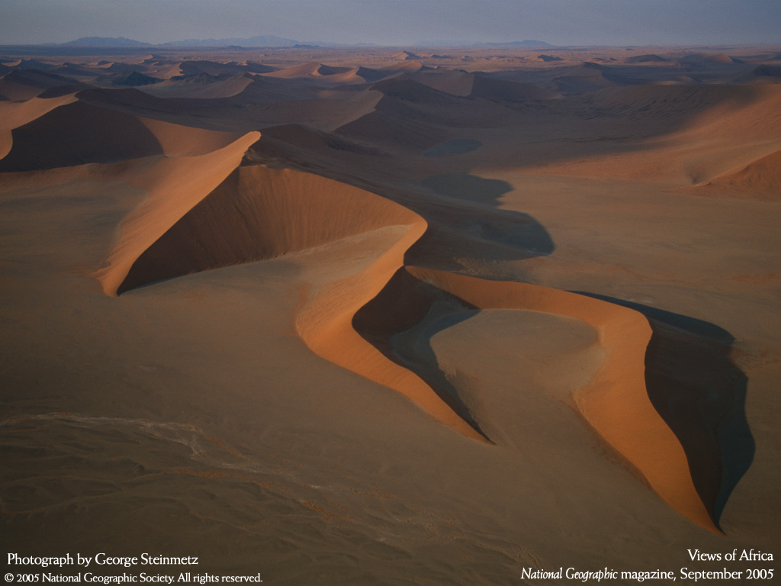
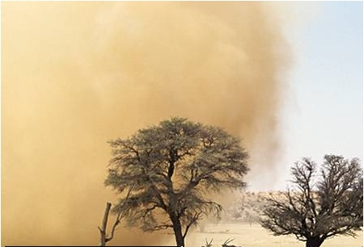
Desierto de Sahara
Desierto de Kalahari

Slide 31
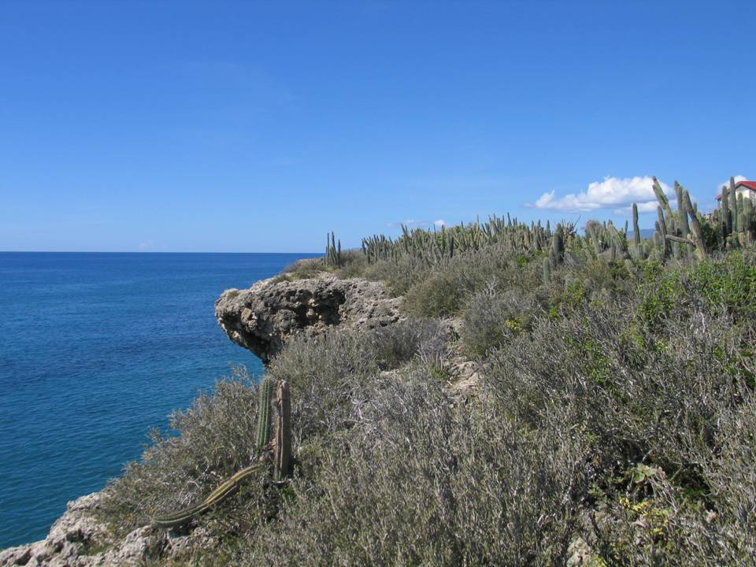
Matorral xeromorfo costero cubano

Slide 32
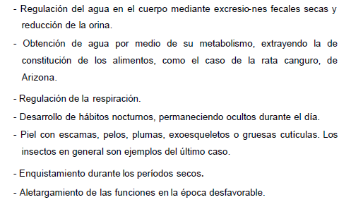
Adaptaciones de los animales
Letargo en los animales (estivación)

Slide 33
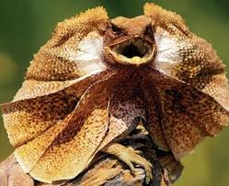
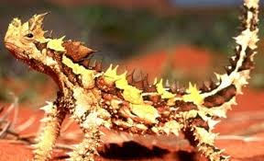
Lagartos de desiertos de Australia

Slide 34
En climas muy húmedos, áreas con suelos encharcados o con alta humedad ambiental, las plantas a veces tienen que aumentar su transpiración o realizar procesos que ayuden a combatir el exceso de agua:
las plantas de lugares húmedos tienen una punta larga, formas en uve o están provistas de una especie de canal que ayuda a eliminar el agua que se posa encima de las hojas.
las hojas generalmente son grandes o alargadas, para tener una gran superficie por la que poder transpirar.
las especies que viven sobre el agua o en suelos saturados de agua no pueden tomar el oxígeno a través de sus órganos subterráneos, por ello algunas plantas acuáticas tienen raíces aéreas o neumatóforos Ej. mangle.

Slide 35
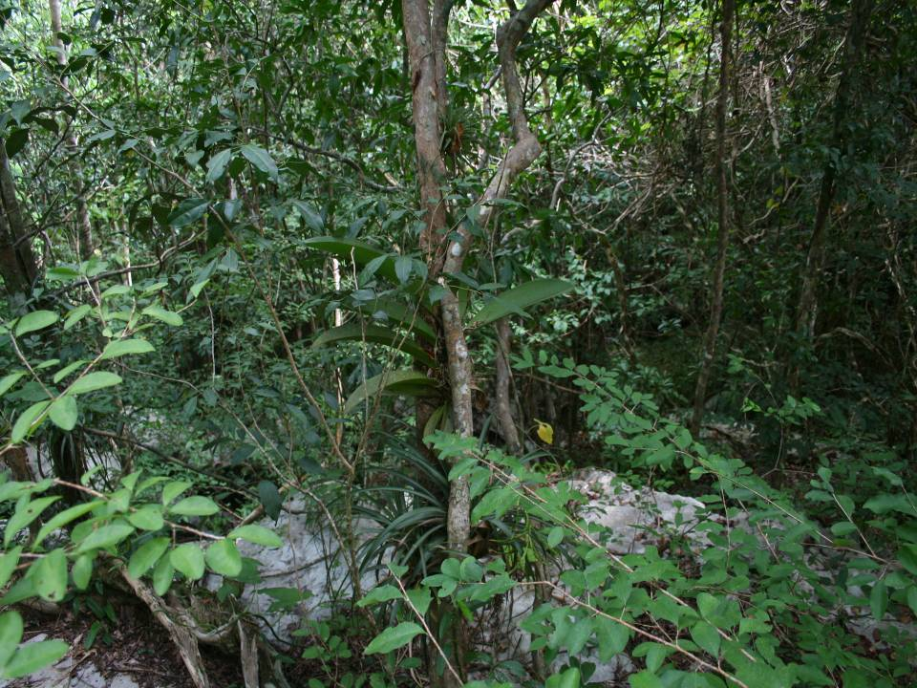
Adaptaciones de plantas en climas muy húmedos

Slide 36
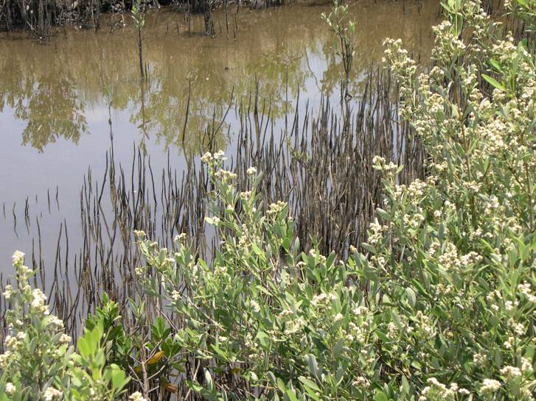
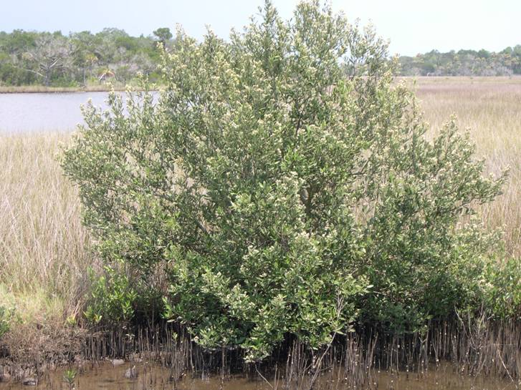
Mangle prieto (Avicennia germinans) presenta raíces respiratorias o neumatóforos
Neumatóforos

Slide 37
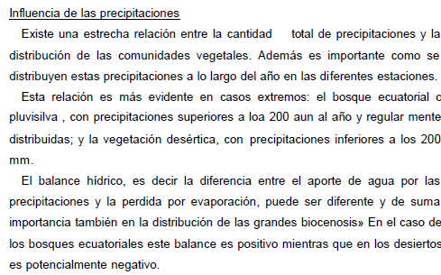
Factores climáticos

Slide 38
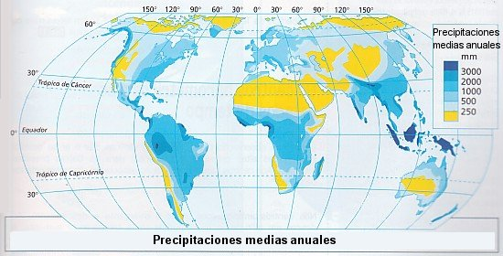
Distribución geográfica de las precipitaciones

Slide 39
Influencia de las precipitaciones en la distribución de los seres vivos
La distribución anual de la precipitación es muy importante
Están limitados en su hábitat los que requieren gran cantidad de agua regiones de abundantes precipitaciones todo el año.
La capacidad de hacer frente a la sequía estacional es importante en la distribución geográfica.
El rocío porta agua en especial en climas secos y la niebla en los desiertos Ejemplo en Atacama desierto costero nieblas procedentes del mar

Slide 40
Influencia de las precipitaciones en la distribución de los seres vivos
La distribución de los seres vivos no solo depende del valor anual de precipitación sino de la distribución estacional, requieren adaptaciones para hacer frente a la sequía.
Cuanto más larga e intensa es la estación seca tanto mayor es la tendencia a completar su ciclo vital en la estación lluviosa.
Climas tropicales la estación seca es en invierno cuando la evaporación es menor por baja temperatura

Slide 41

Bosque semideciduo cubano las plantas pierden las hojas en estación seca

Slide 42

La vegetación con adaptaciones a la estación seca en climas tropicales
Las sabanas Africa

Slide 43

Influencia de las precipitaciones en la distribución de los seres vivos
En clima mediterráneo
La vegetación posee adaptaciones a la escasa agua en la estación de verano que cuando la evaporación es más intensa. Ej. las plantas esclerófilas como la encina (Quercus ilex) tienen hojas pequeñas, duras, con estomas poco numerosos y hundidos en la superficie de la hoja, y a veces protegidos con pilosidades

Slide 44

Clima mediterráneo con verano seco impone adaptaciones en los seres vivos

Slide 45
Comparación del clima mediterráneo con verano seco (Cs) y el tropical con precipitaciones en verano (Aw)

Slide 46
Conclusiones sobre la influencia de factores climáticos en la distribución de los seres vivos
En climas cálidos la distribución de la vegetación depende de la precipitación por eso tiene distribución latitudinal y en el sentido de los meridianos (continentalidad)
En climas fríos la temperatura es el factor determinante en la distribución de la vegetación por eso es latitudinal .
La vegetación a su vez rige la distribución de la fauna

Slide 47

Climas del mundo determinan la distribución de los seres vivos

Slide 48


Slide 49


Slide 50

Vegetación del mundo
Límite de los árboles

Slide 51

Contraste en entre climas tropicales de desierto en el Sahara y con precipitaciones en verano

Slide 52
Clima desértico (BW) la escasa precipitación limita la supervivencia de los seres vivos a aquello con adaptaciones para enfrentar la escasez de agua

Slide 53


Desierto de Namib y Sahara

Slide 54

Principales desiertos del mundo

Slide 55


Clima ecuatorial (Af)
Lluvia todo el año

Slide 56

Selva del Congo

Slide 57

Clima tropical lluvioso en verano (Aw) del hemisferio sur

Slide 58

Bosque semideciduo tropical

Slide 59


Sabanas tropicales

Slide 60

Clima Polar Tundra (ET)
El factor determinante es la baja temperatura no la precipitación que se distribuye todo el año mayormente en forma de nieve.

Slide 61

Tundra de latas latitudes
(más allá del límite de los árboles)

Slide 62

Acción del viento

Slide 63

Pino doblado por el viento

Slide 64

Aspecto que adopta la vegetación por acción directa del viento

Slide 65

Aspecto que adopta la vegetación por acción directa del viento

Slide 66


Acción del viento

Slide 67
Bibliografía
Colectivo de autores: Geografía Física. Volumen II. Editorial Universitaria Félix Varela. La Habana. 2018
Ferrari J. Yolanda Sosa y Caridad Masot. Biogeografía. Editorial Pueblo y Educación. La Habana. 1988.
Berazaín Rosalina. Diversidad de las Comunidades Vegetales de Cuba..Jardín Botánico Nacional La Habana. Presentación electrónica.
Factores y formas de expansión. www.biogeografia.net.

